Slide 1

Государственное БЮДЖЕТНОЕ профессиональное образовательное учреждение
Прокопьевский горнотехнический техникум им. В.П. Романова
Разработка информационной системы для спортивных мероприятий
Разработал: Маркелов В.А.

Slide 2
Проблема
Как составить информационную систему, позволяющую вести учет на спортивных мероприятий
Notes:
Итак обратимся к проблеме. Проблема состояла в ,ак разработать информационную систему позволяющую вести учет на спортивных мероприятиях. Данная работа актуальна потому что может быть адаптирована в любом учреждении, оказывающем услуги спортивного характера.

Slide 3
Задачи
изучить предметную область
определить язык программирования и среду разработки
определить основные функции разработанной автоматизированной информационной системы
определить средства автоматизации для разработки
определить аппаратное программное обеспечение для организации работы разрабатываемого ПО
составить структурную и функциональные схемы для ПО
спроектировать базу данных, выделить основные сущности, их атрибуты, связи
разработать интерфейс автоматизированной информационной системы
реализовать основной функционал
протестировать разработанный функционал
Notes:
Цель дипломной работы….
Задачи вытекают из цели и представлены на слайде……..
Для меня самой сложной задачей было…. Внедрение на предприятии, потому что требовалась доработка и адаптация по другую сферу

Slide 4
Аналоги Программных продуктов
Критерий | Программный продукт
 | Marathon skills | Производство v5 | My Fitness | Mi Fit
Интерфейс | + | + | + | -
Распространение | - | - | + | +
Свободный исходный код | - | + | - | +
Кроссплатформенность | + | - | + | +
Стоимость | - | - | + | +
Наличие Веб-интерфейса | + | - | + | -
Сопровождение | + | - | - | +
Notes:
Далее на слайде представлены аналоги программных продуктов. Из чего видно, что….вывод!!!

Slide 5

Среда разработки – 1С: Предприятие 8.3.10
Notes:
Итак, средой разработки являлась платформа 1с:Предприятие…..НА сегодняшний день 1С обширно распространяема на территории России и на территории СНГ

Slide 6
Аппаратные и программные затраты на разработку ИС
Наименование оборудования | Цена (руб.) | Стоимость (руб.)
Компьютер (500V, ОЗУ 4GB,HDD 500GB, SVGA") Клавиатура Sven Standart 309M Мышь проводная Genesis KRYPTON 190 19.5" Монитор DEXP FF201H | 30 250 | 30 250
1С:Предприятие 8.3.10 | 45 000 | 45 000
Libre Office 6.2.4 | Бесплатно | 0
Windows 10 | 7 500 | 7 500
ИТОГО: |  | 82 750
Notes:
Далее представлены…..Теоретические затраты

Slide 7
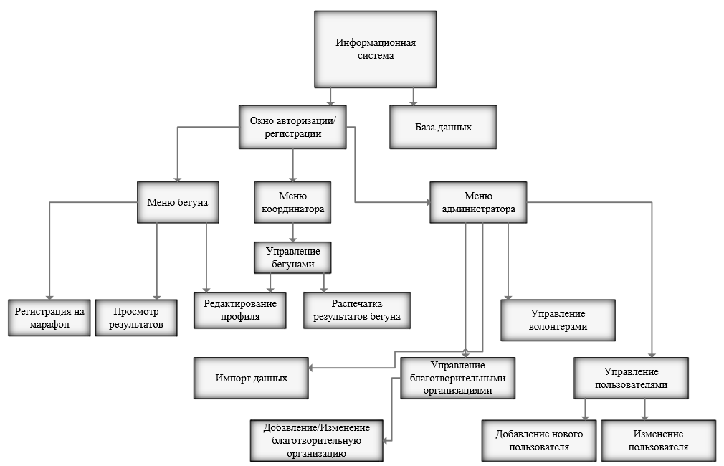
Структурная схема

Slide 8
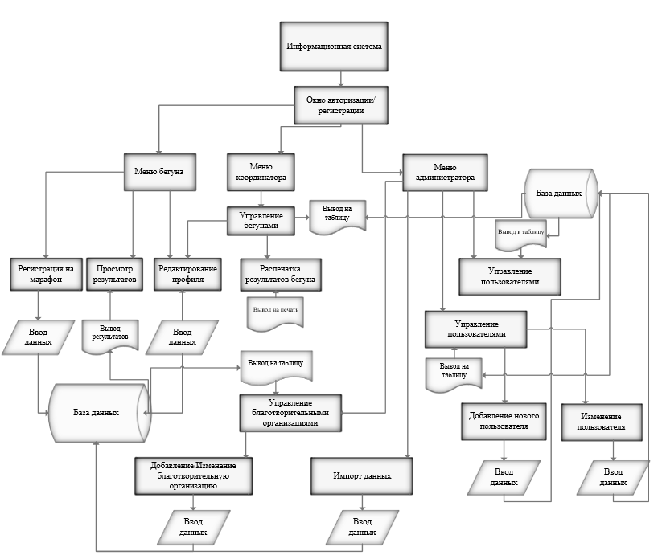
Функциональная схема

Slide 9
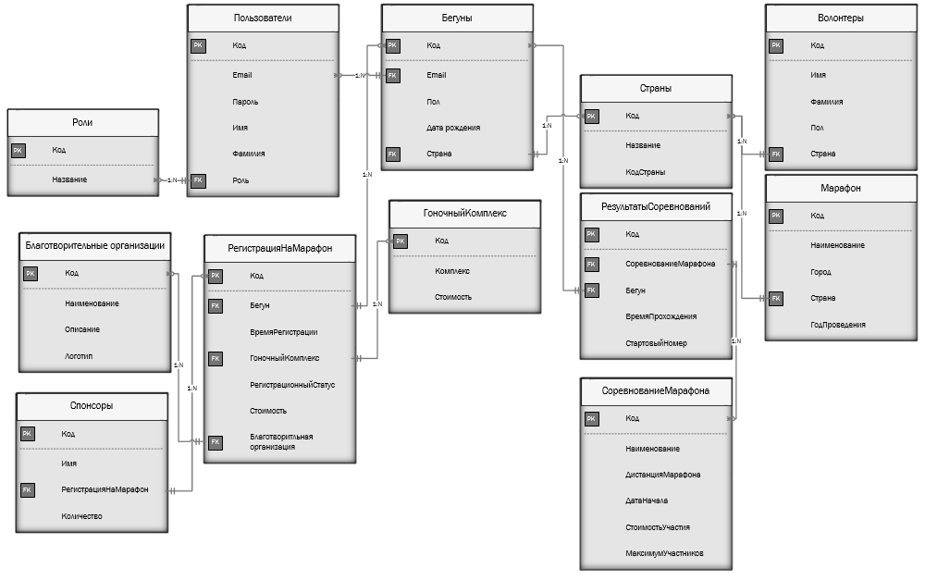
ER-Диаграмма

Slide 10
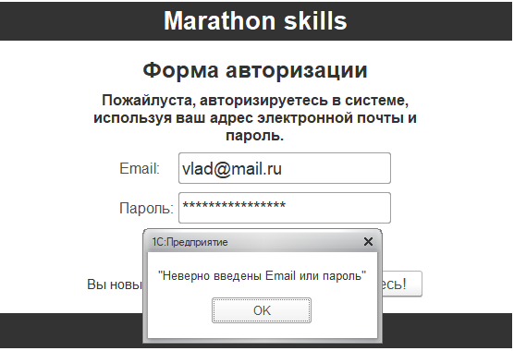
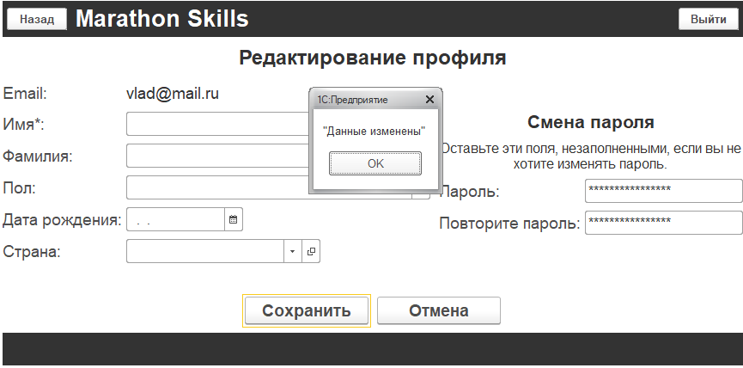
Тестирование методом «черного ящика»
Регистрация/авторизация
Редактирование профиля

Slide 11
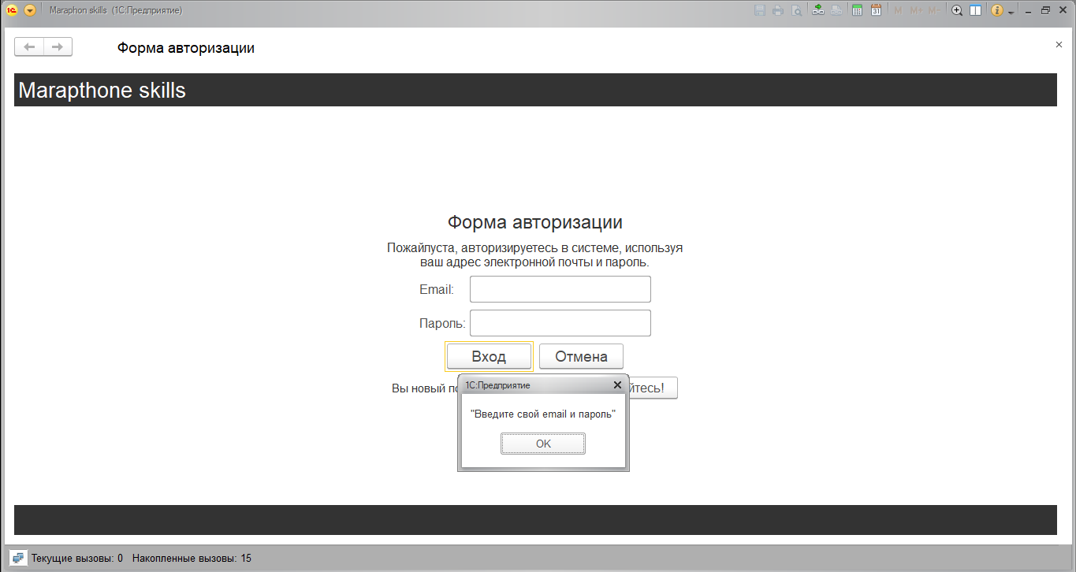
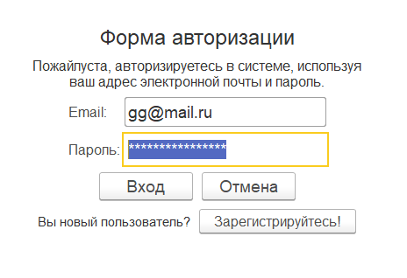
Тестирование методом «белого ящика»
При заполнении пустых полей появлялось сообщение об ошибке
Проверка введенных данных для правильности входа в систему

Slide 12
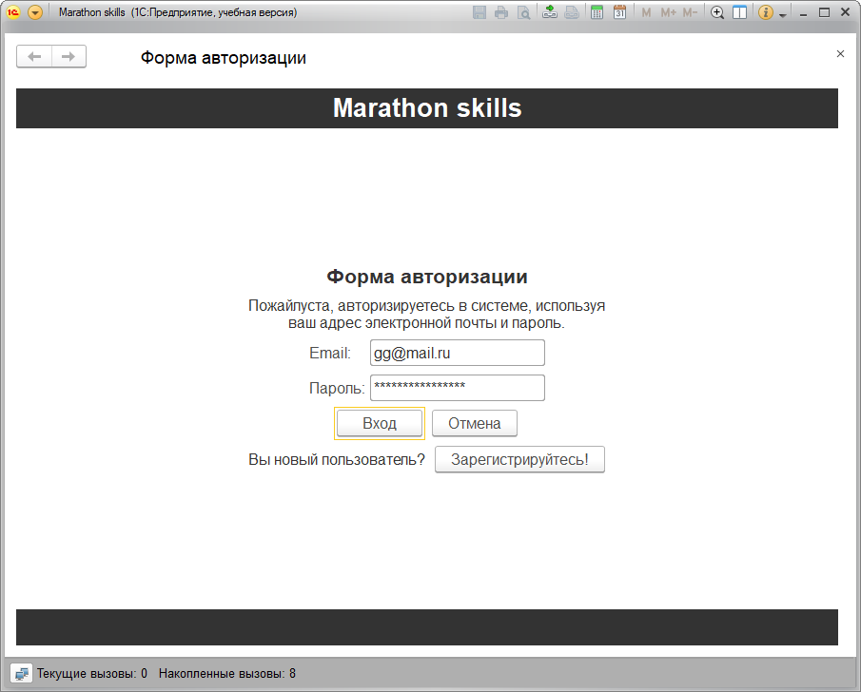
Руководство пользователя

Slide 13
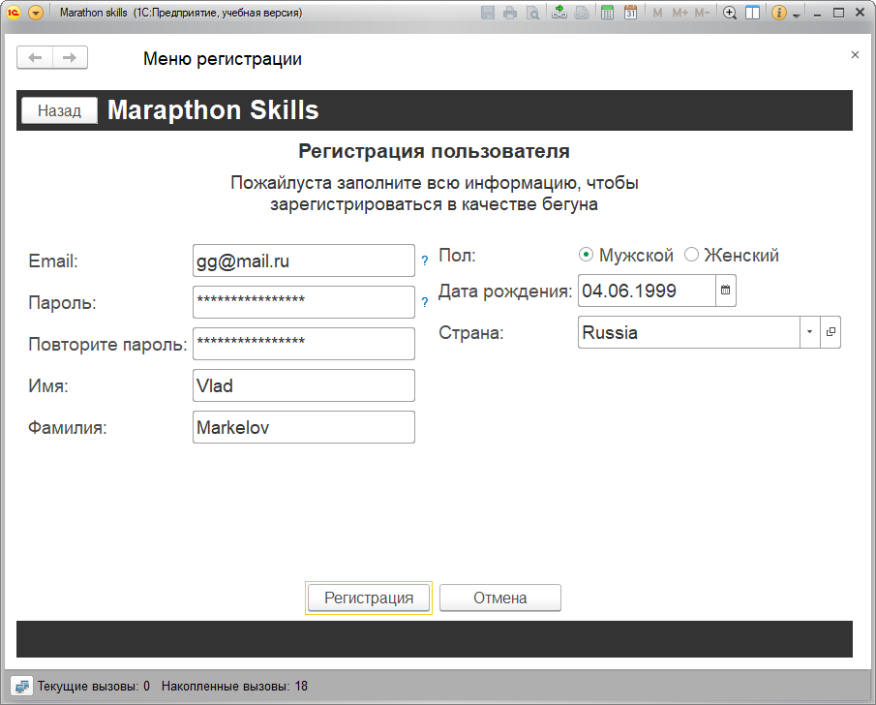
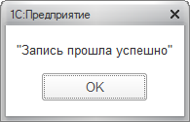
Руководство пользователя

Slide 14
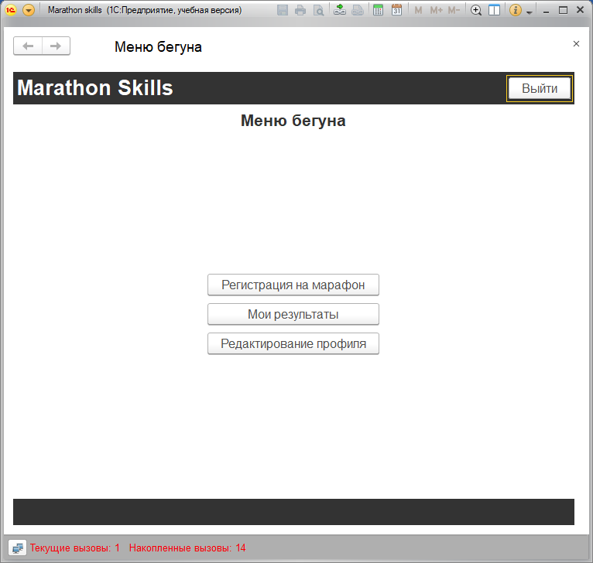
Руководство пользователя

Slide 15
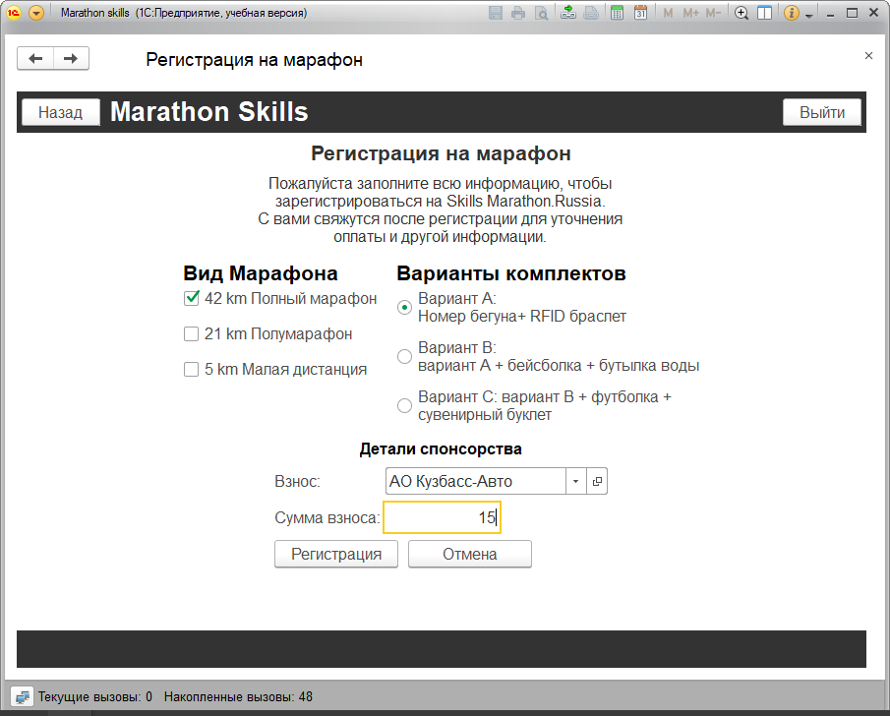
Руководство пользователя

Slide 16
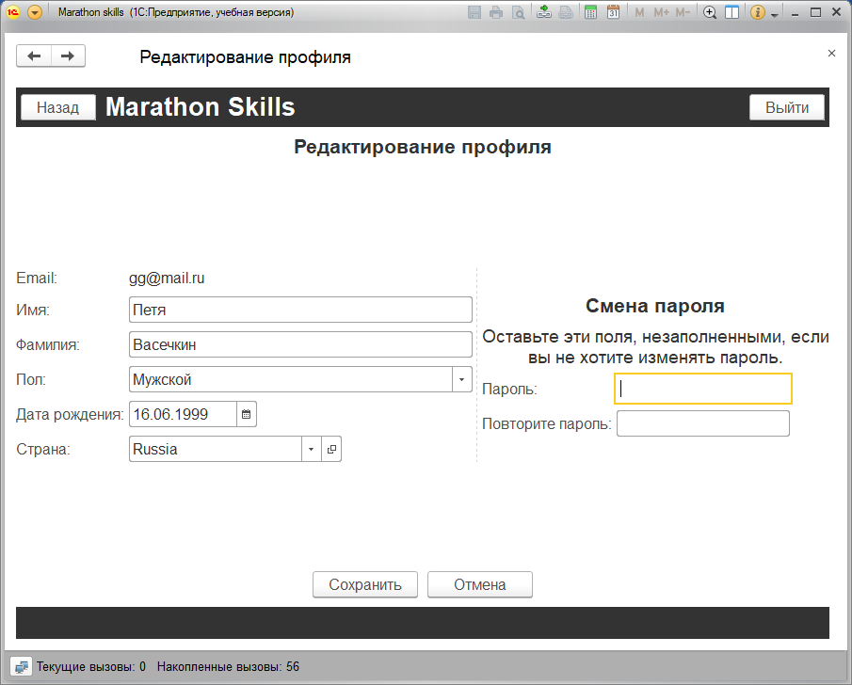
Руководство пользователя

Slide 17
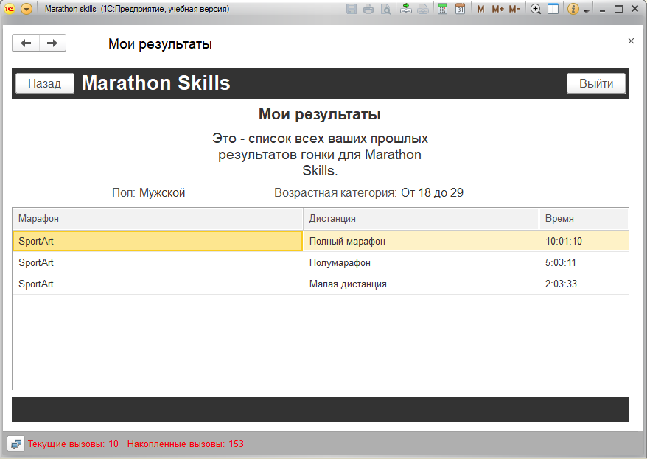
Руководство пользователя

Slide 18
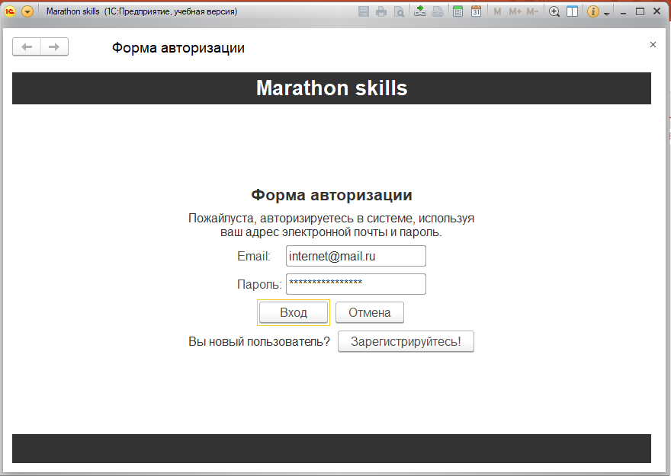
Руководство пользователя

Slide 19
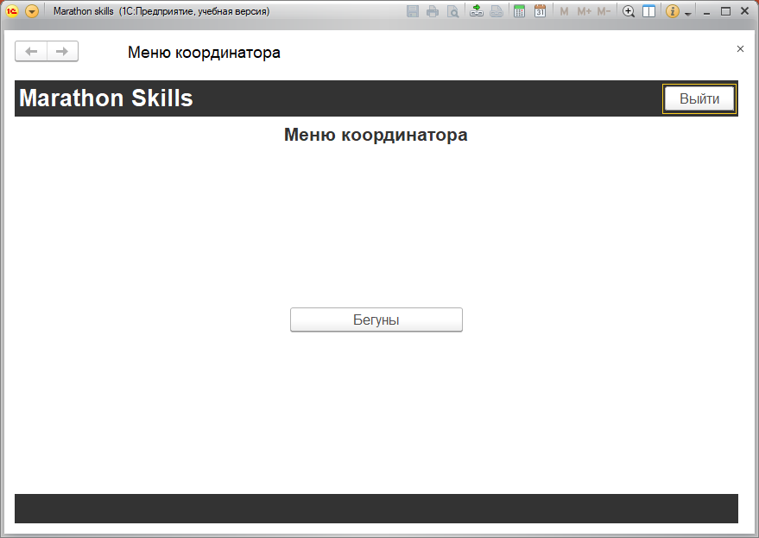
Руководство пользователя

Slide 20
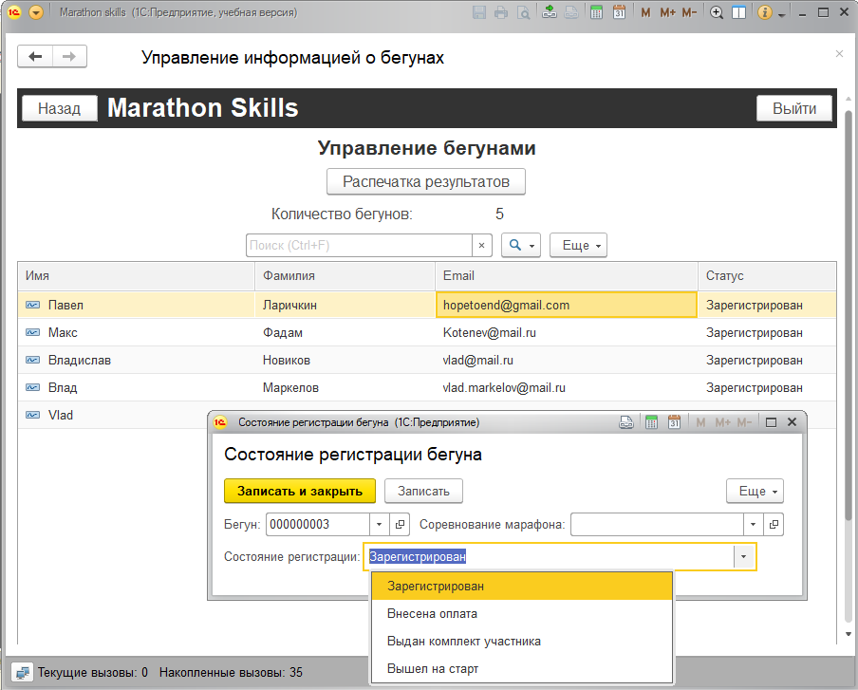
Руководство пользователя

Slide 21
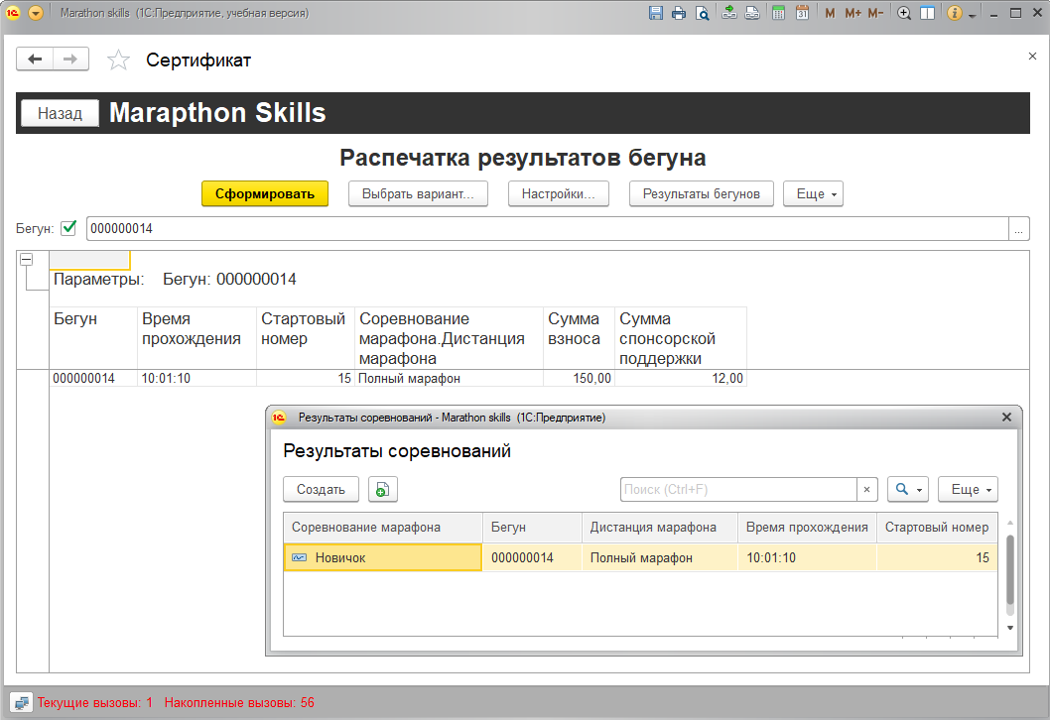
Руководство пользователя

Slide 22
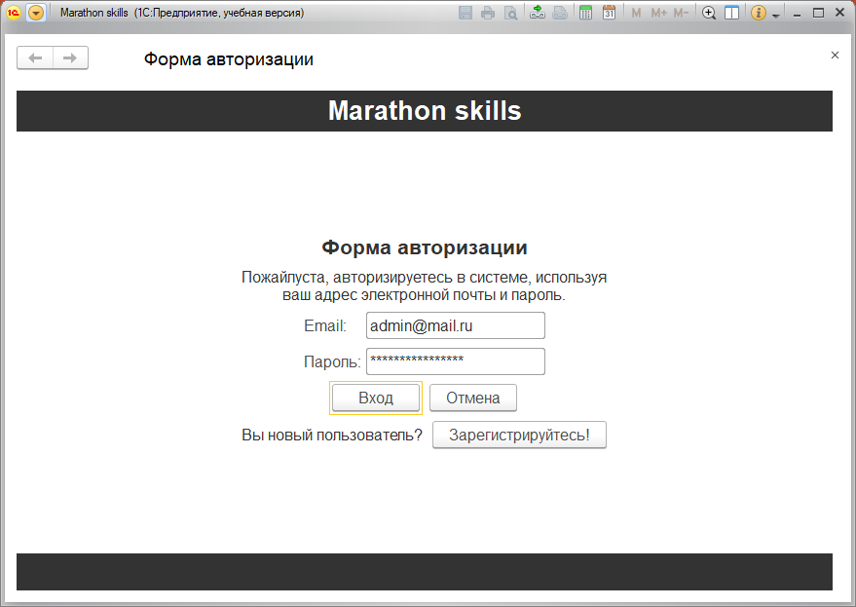
Руководство пользователя

Slide 23
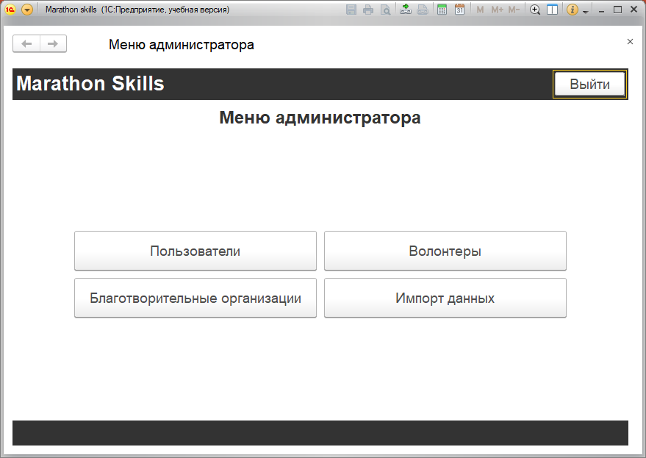
Руководство пользователя

Slide 24
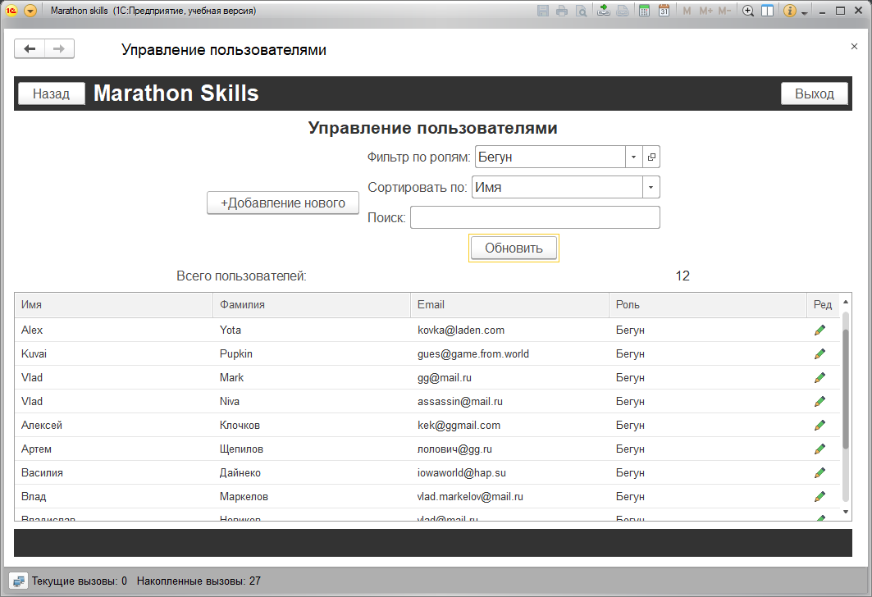
Руководство пользователя

Slide 25
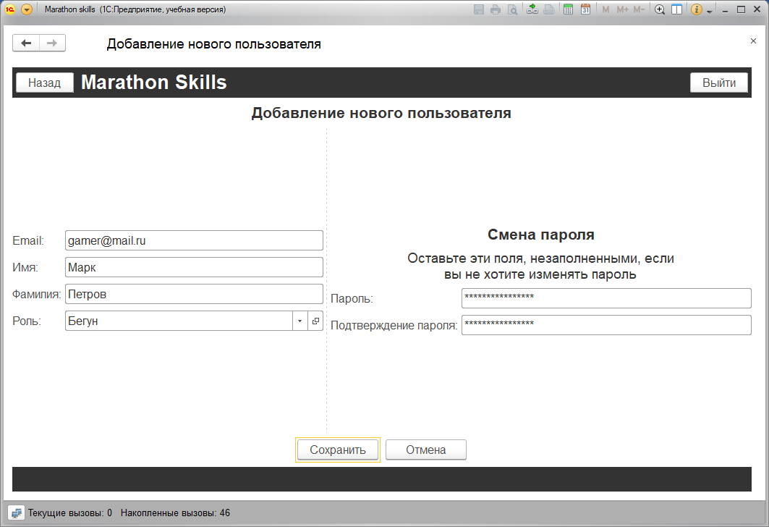
Руководство пользователя

Slide 26
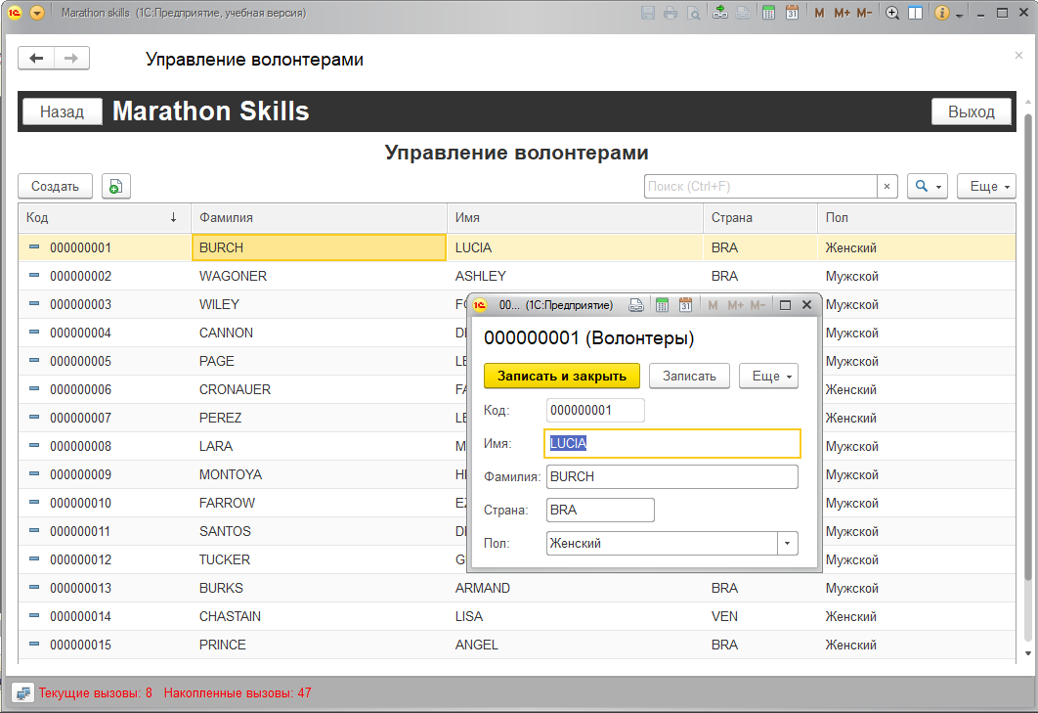
Руководство пользователя

Slide 27
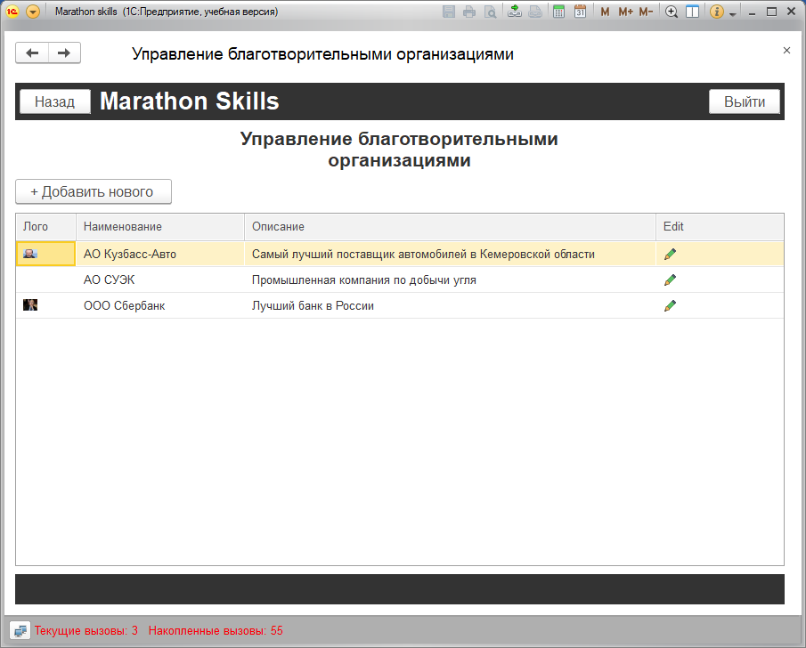
Руководство пользователя

Slide 28
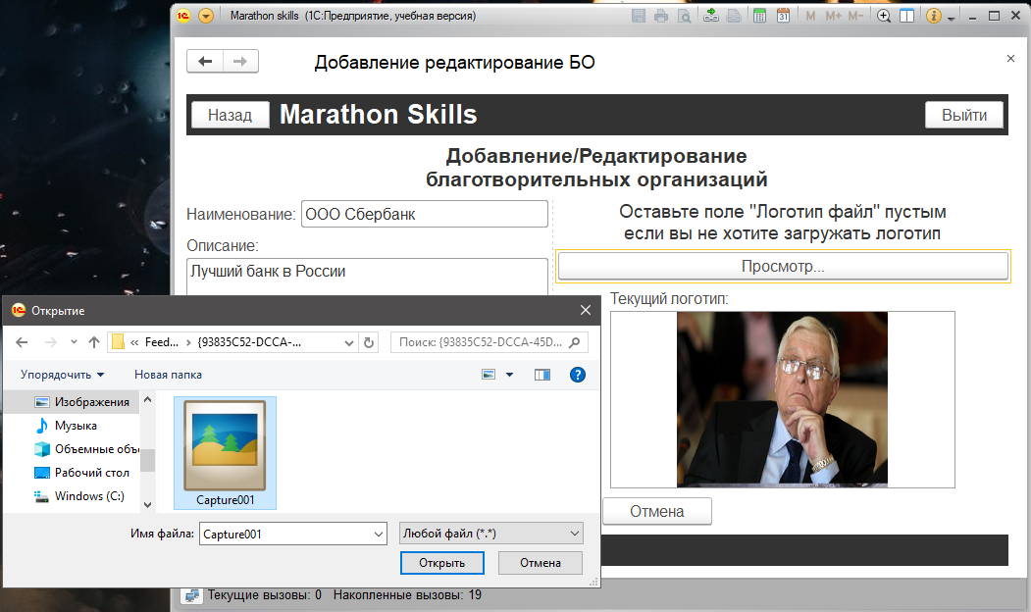
Руководство пользователя

Slide 29
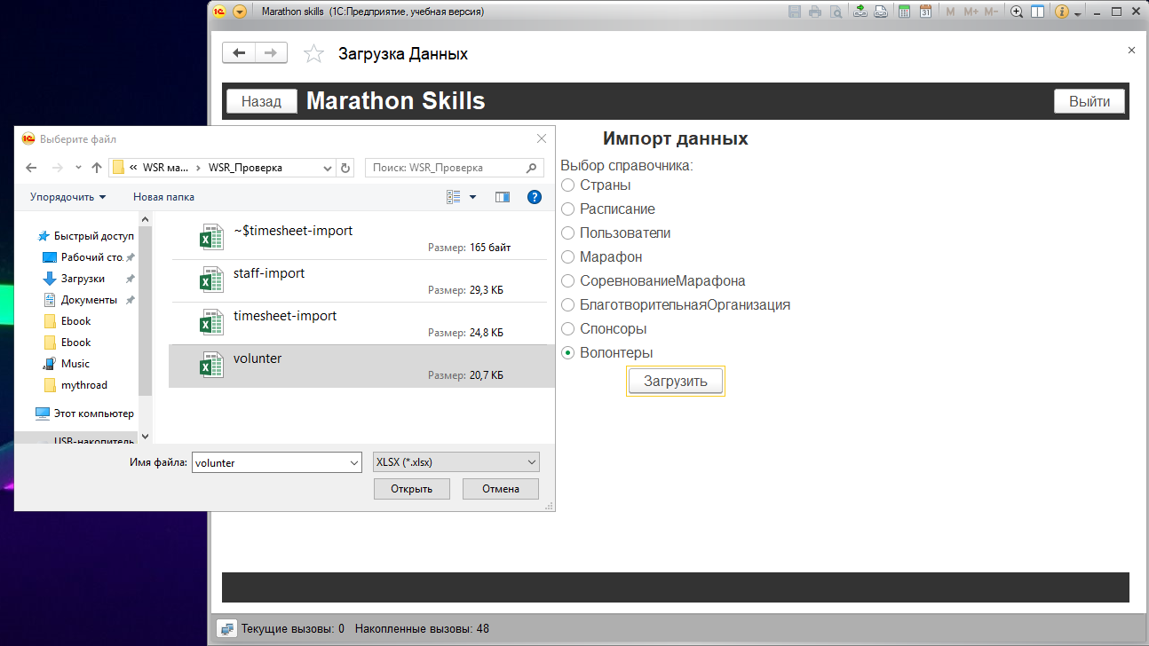
Руководство пользователя

Slide 30
Внедрение
Конфигурацию необходимо доработать, а именно:
Ре-дизайн форм (Изменение корпоративных цветов).
Добавление/Изменение соответствующего функционала.
Разработка мобильного приложения.

Slide 31
Государственное БЮДЖЕТНОЕ профессиональное образовательное учреждение
Прокопьевский горнотехнический техникум им. В.П. Романова
Разработка информационной системы для спортивных мероприятий
Маркелов Владислав Александрович
Email: assassin890123@gmail.com
Телефон: +79609316344

